Slide 1

Шаттық шеңбері.
Қуанамын мен де,
Қуанасың сен де.
Қуанайық достарым,
Арайлап атқан күнге

Slide 2
Сөзжұмбақ

Slide 3

Жиырмасыншы қараша
Сынып жұмысы
Сөйлем түрлері. Хабарлы сөйлем

Slide 4
Мақсаты:
Сөйлем және сөйлемнің түрлері туралы алған білімдерімізді пысықтап нығайтамыз, практика жүзінде қолдана білуге жаттығамыз.
. ? !

Slide 5
Табыс критерийлері:
1. Сөйлем және оның түрлерін білемін;
2. Сөйлем түрлерін ажырата аламын;
3. Алған білімімді практика жүзінде қолдана аламын;

Slide 6



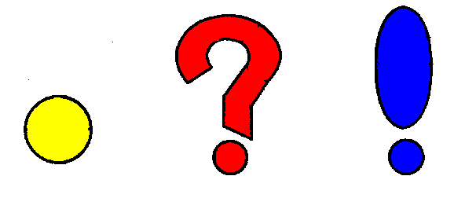

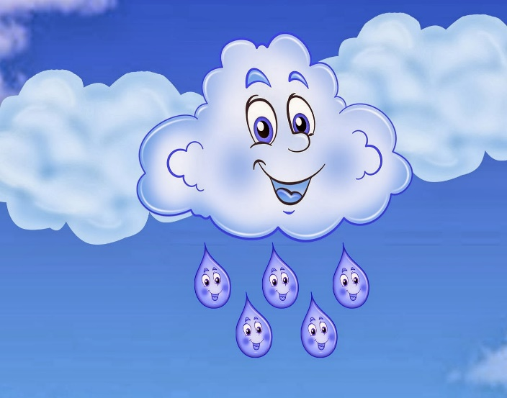

Өткенді пысықтау.
«Мен не білемін?»

Slide 7
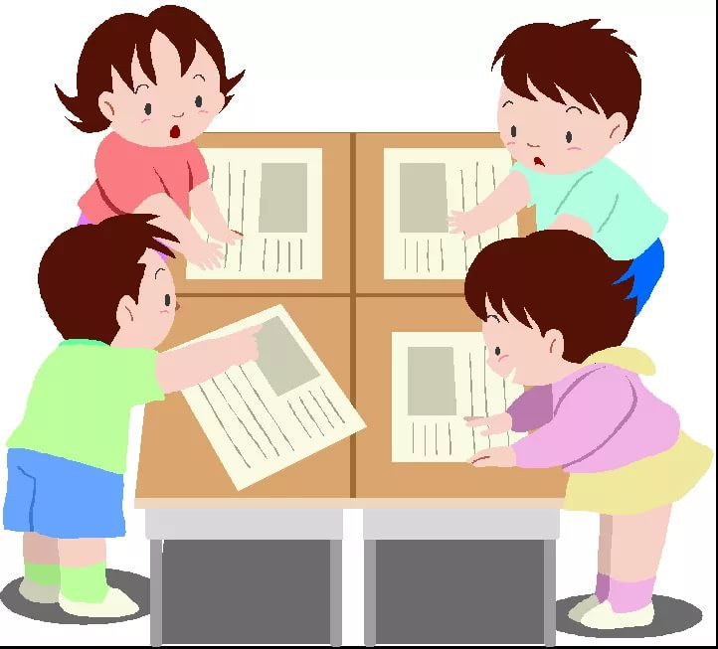
Топтық жұмыс
«Адасқан сөздер» ойыны
Тиісті тыныс белгісін қойып,
сөйлем құрастырып жаз.
1-топ Сөздер | Сөйлемдер
Алақай, басталды, ойыны, футбол
Қандай, құстарын, үй, білесің
2-топ Сөздер | Сөйлемдер
Көкшетаудың, тамаша, табиғаты
Сабағын, Кәмилә, болды, орындап
3-топ Сөздер | Сөйлемдер
Шіркін, шықса ғой, жаз, тезірек
Анасы, жұмыс, істейді, қайда, Даниярдың

Slide 8
Оқулықпен жұмыс
89бет №30 жаттығу
Сөйлем соңындағы тыныс белгілеріне назар аудару.
Сөйлемдерді көшіріп жазу.

Slide 9
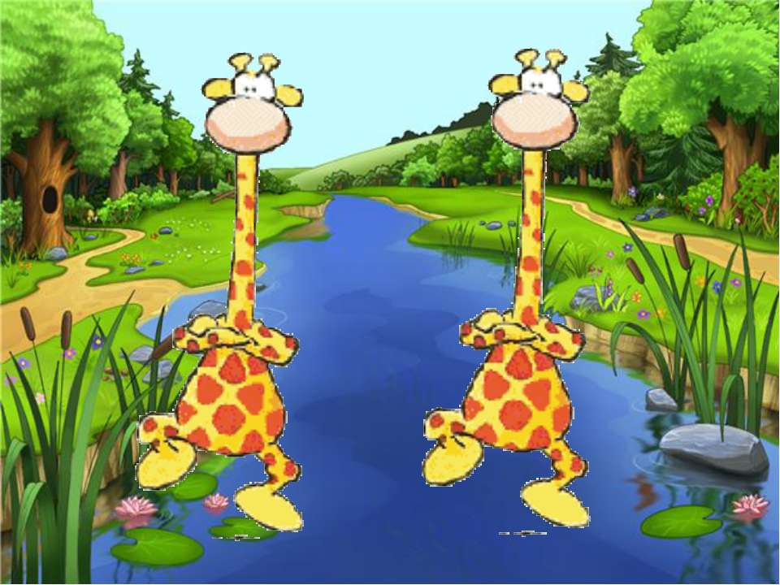
Сергіту сәті

Slide 10

Жұптық жұмыс.
Шығармашылық тапсырма
(сызба бойынша әр жұп әр түрлі сөйлемдер құрастырады)
.
!
?

Slide 11

Жеке жұмыс.
Семантикалық карта
№ | Сөйлемдер | Хабарлы сөйлем | Сұраулы сөйлем | Лепті сөйлем
1 | Сенбі күні сабақ болмайды
2 | Отанымыздың даңқы арта берсін
3 | Ертең қалаға барамын
4 | Алақай, әжем келе жатыр
5 | Саябаққа автобуспен барамыз ба
6 | Шіркін, тезірек жаз шықса ғой
7 | Күзгі орман неткен тамаша
8 | Бүгін сабақта Еламан жоқ па

Slide 12
Жеке жұмыс.
Семантикалық карта
№ | Сөйлемдер | Хабарлы сөйлем | Сұраулы сөйлем | Лепті сөйлем
1 | Сенбі күні сабақ болмайды | +
2 | Отанымыздың даңқы арта берсін |  |  | +
3 | Ертең қалаға барамын | +
4 | Алақай, әжем келе жатыр |  |  | +
5 | Саябаққа автобуспен барамыз ба |  | +
6 | Шіркін, тезірек жаз шықса ғой |  |  | +
7 | Күзгі орман неткен тамаша |  |  | +
8 | Бүгін сабақта Еламан жоқ па |  | +

Slide 13
Табыс критерийлері:
1. Сөйлем және оның түрлерін білемін;
2. Сөйлем түрлерін ажырата аламын;
3. Алған білімімді практика жүзінде қолдана аламын;

Slide 14
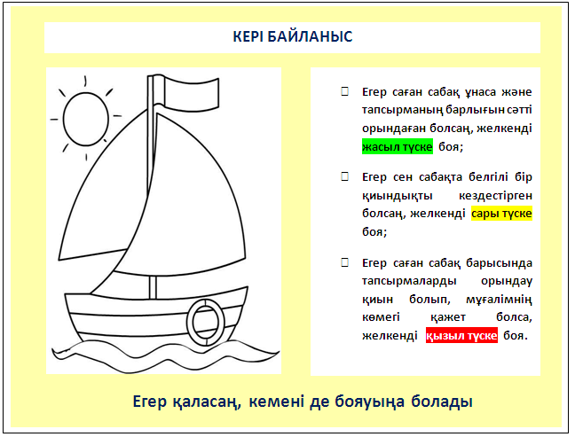
Рефлексия

Slide 15

Үй жұмысы:
91бет №37 жаттығу

